Slide 1
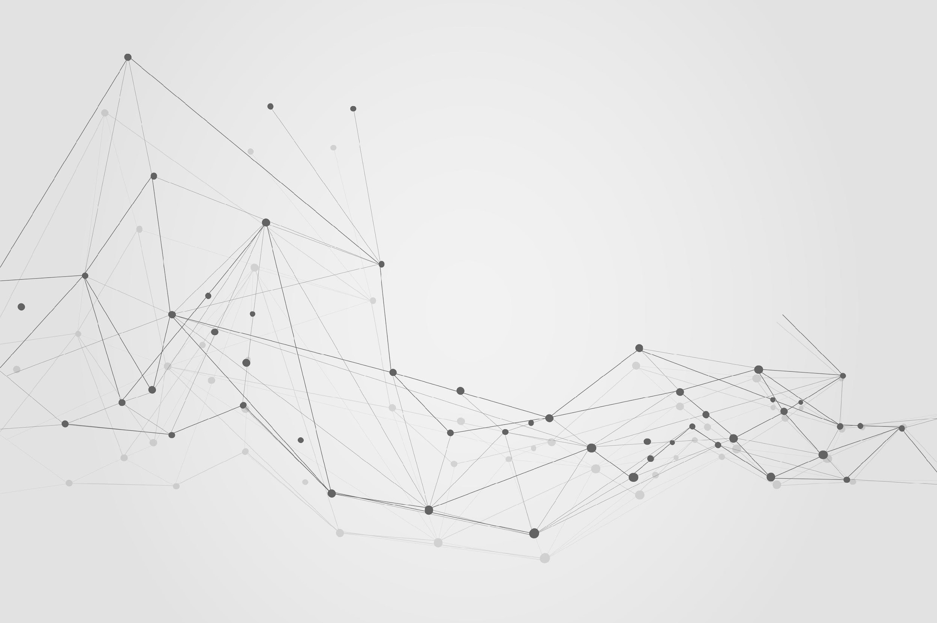

Junio 23
Stellar Classification
Samantha Isaac
Proyecto para Data Science
Bootcamp de Coding Dojo

Slide 2
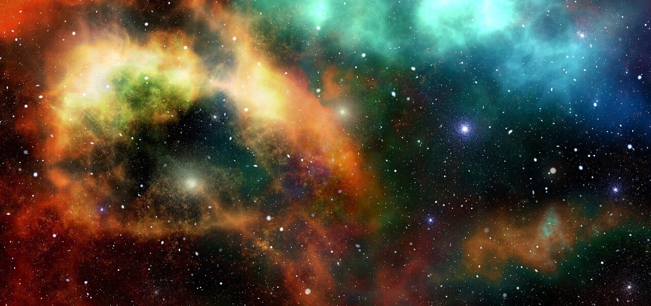
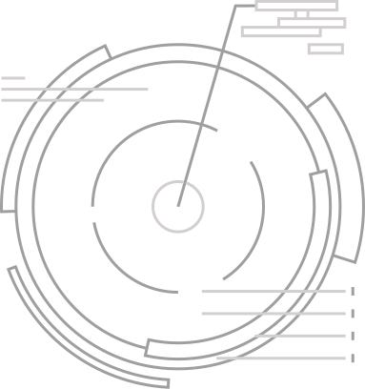
Sobre el Dataset
Stellar Classification
"En astronomía, la clasificación estelar es la clasificación de las estrellas basada en sus características espectrales. El esquema de clasificación de galaxias, cuásares y estrellas es uno de los más fundamentales en astronomía".
El Dataset utilizado para este proyecto está formado por un total de 100,000 observaciones del espacio tomadas de SDSS (Sloan Digital Sky Survey).
Cada observación tiene un total de 17 columnas de características y 1 columna de clasificación, la cual indica si el estelar observado es una galaxia, estrella o un quasar.
fedesoriano. (January 2022). Stellar Classification Dataset - SDSS17. Retrieved April 2023 from
https://www.kaggle.com/fedesoriano/stellar-classification-dataset-sdss17.

Slide 3

Diccionario
obj_ID = Identificador del objeto, el valor único que identifica el objeto en el catálogo de imágenes utilizado por el CAS.
alpha = Ángulo de ascensión recta (en la época J2000).
delta = Ángulo de declinación (en la época J2000).
u = Filtro ultravioleta en el sistema fotométrico.
g = Filtro verde en el sistema fotométrico.
r = Filtro rojo en el sistema fotométrico.
i = Filtro infrarrojo cercano en el sistema fotométrico.
z = Filtro infrarrojo en el sistema fotométrico.
run_ID = Número de ejecución utilizado para identificar el escaneo específico.
rereun_ID = Número de repetición que especifica cómo se procesó la imagen.
cam_col = Columna de la cámara que identifica la línea de escaneo dentro de la ejecución.
field_ID = Número de campo para identificar cada campo.
spec_obj_ID = ID único utilizado para objetos espectroscópicos ópticos (esto significa que dos observaciones diferentes con el mismo spec_obj_ID deben compartir la misma clase de salida).
class = Clase del objeto (galaxia, estrella u objeto quasar).
redshift = Valor de desplazamiento al rojo basado en el aumento en la longitud de onda.
plate = ID de la placa, que identifica cada placa en SDSS.
MJD = Fecha Juliana Modificada, utilizada para indicar cuándo se tomó un determinado dato de SDSS.
fiber_ID = ID de la fibra que apuntó la luz al plano focal en cada observación.

Slide 4
Datos finales
alpha = Ángulo de ascensión recta (en la época J2000).
delta = Ángulo de declinación (en la época J2000).
u = Filtro ultravioleta en el sistema fotométrico.
g = Filtro verde en el sistema fotométrico.
r = Filtro rojo en el sistema fotométrico.
i = Filtro infrarrojo cercano en el sistema fotométrico.
z = Filtro infrarrojo en el sistema fotométrico.
class = Clase del objeto (galaxia, estrella u objeto quasar).
redshift = Valor de desplazamiento al rojo basado en el aumento en la longitud de onda.
plate = ID de la placa, que identifica cada placa en SDSS.
MJD = Fecha Juliana Modificada, utilizada para indicar cuándo se tomó un determinado dato de SDSS.
Se eliminaron los respectivos datos porque eran identificadores (ID's) a características que no se encontraban en el dataset, y no aportaba a los modelos ni a la exploración.

Slide 5
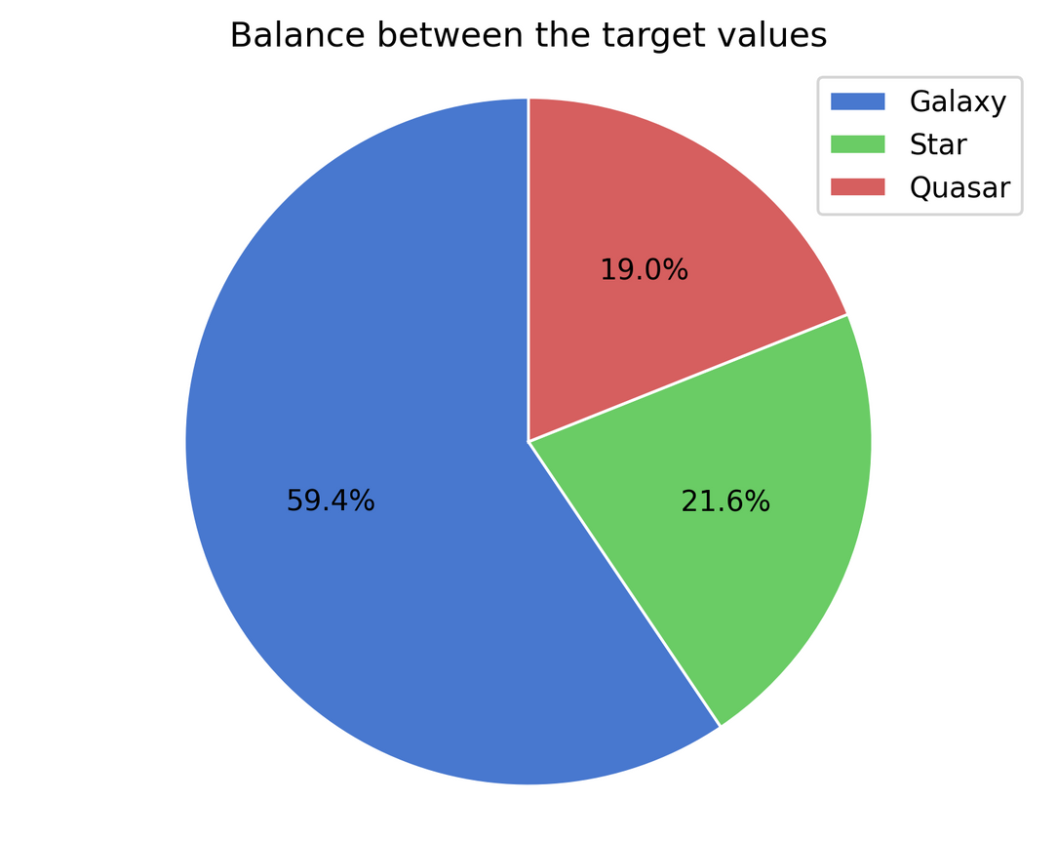
Balance de las Clases
Se observa un claro desbalance entre los valores de la columna objetivo, siendo de mayor número la clase Galaxy.

Slide 6
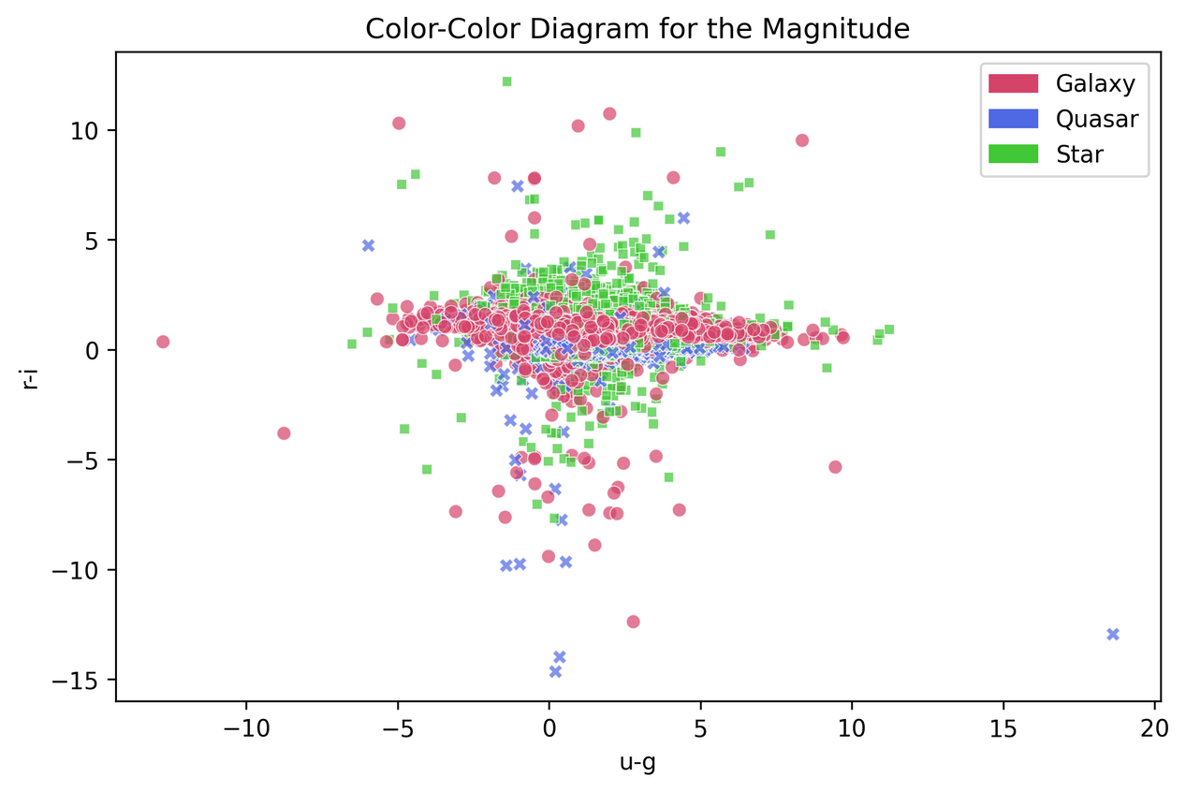
Magnitud de las clases
"La magnitud es una medida de la luminosidad de un objeto celeste, y se mide en una escala logarítmica inversa. Esto significa que cuanto más brillante sea un objeto, menor será su magnitud, y viceversa"
Existe un claro posicionamiento con respecto a la magnitud de cada clase, donde la mayoría se encuentra centrada entre -5 a 10 en el eje 'x', y en puntos similares a 0 en el eje 'y'.
Existen varios valores outliers para las tres clases.
Existe una concentración para la clase Galaxy de manera horizontal a comparación de la clase Star, la cual tiene valores horizontales positivos en el eje 'y'.

Slide 7
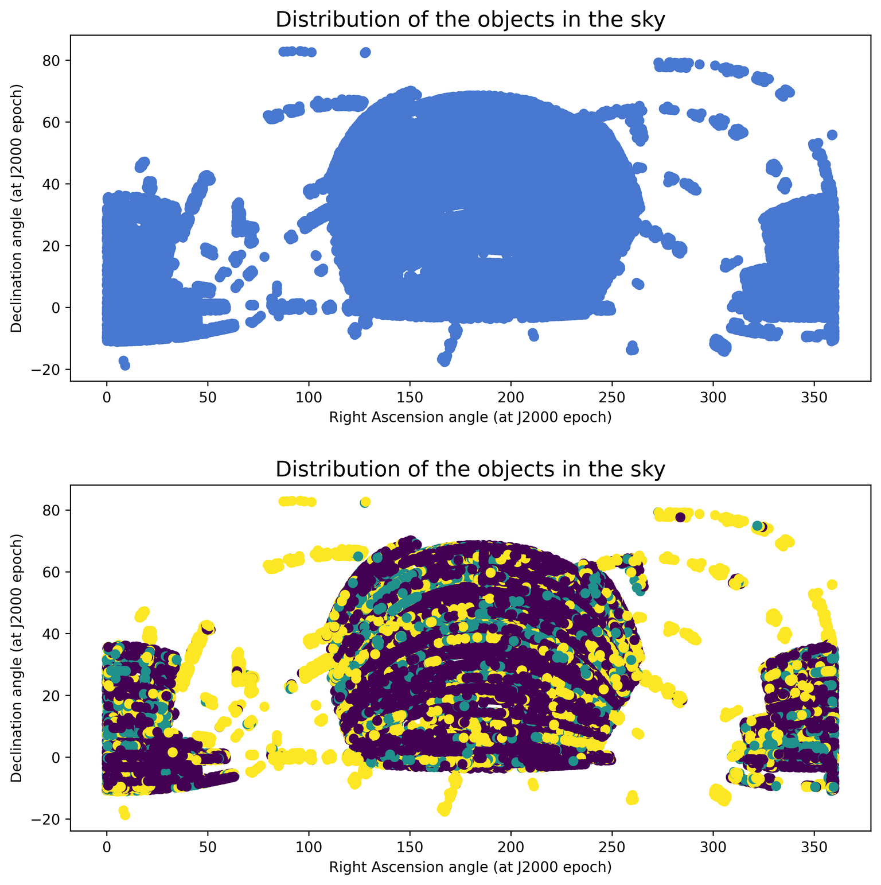
Distribución en el Espacio
"Los valores de 'alpha' y 'delta' proporcionan una coordenada única para la posición de un objeto en el cielo, lo que permite la identificación y seguimiento de objetos celestes".
Se realizó un gráfico de distribución para localizar la posición de cada clase.
Se resalta que existe una clase que presenta valores fuera de cada agrupación (en color amarillo).

Slide 8
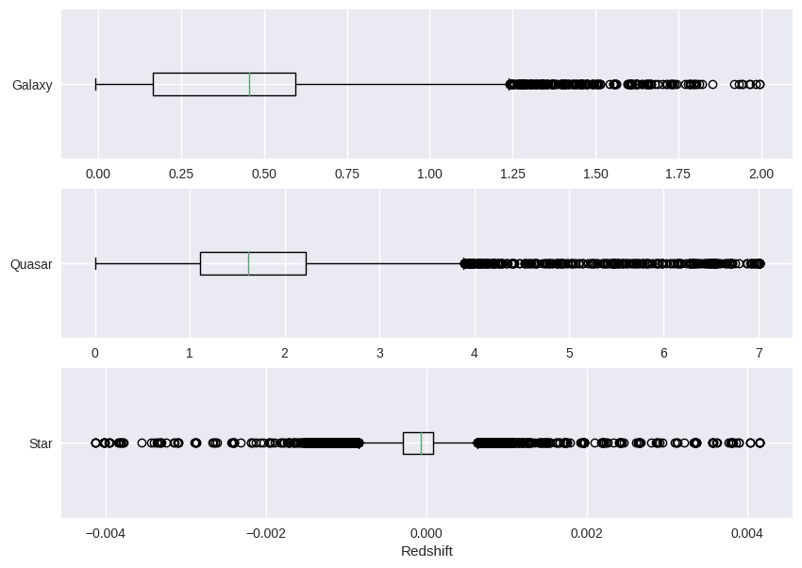
Valores de Redshift
Galaxy: se muestra gran cantidad de outliers hacia valores positivos. Su media es de 0.45 aprox.
Quasar: es la clase que presenta outliers con mayor alejamiento de sus datos. Su media es de 1.60 aprox.
Star: es la única clase que presenta valores negativos, y con esto outliers para ambos rangos. Cabe destacar que sus valores son de entre 0.004 y 0.004-

Slide 9
Modelos utilizados
y Resultados
Este proyecto se realizó con múltiples modelos de clasificación, esto con el objetivo de obtener el menor número de errores en la clasificación de los estelares.
Decision Tree Classifier
Bagging Tree
Random Forest
KNN
Logistic Regresion
Gradient Boosting
XGBoost
Las métricas utilizadas en los datos de prueba para la evaluación de los modelos fueron:
Accuracy
Matríz de confusión
f1-score
Modelo que mejor cumple con el objetivo:
XGBoost

Slide 10
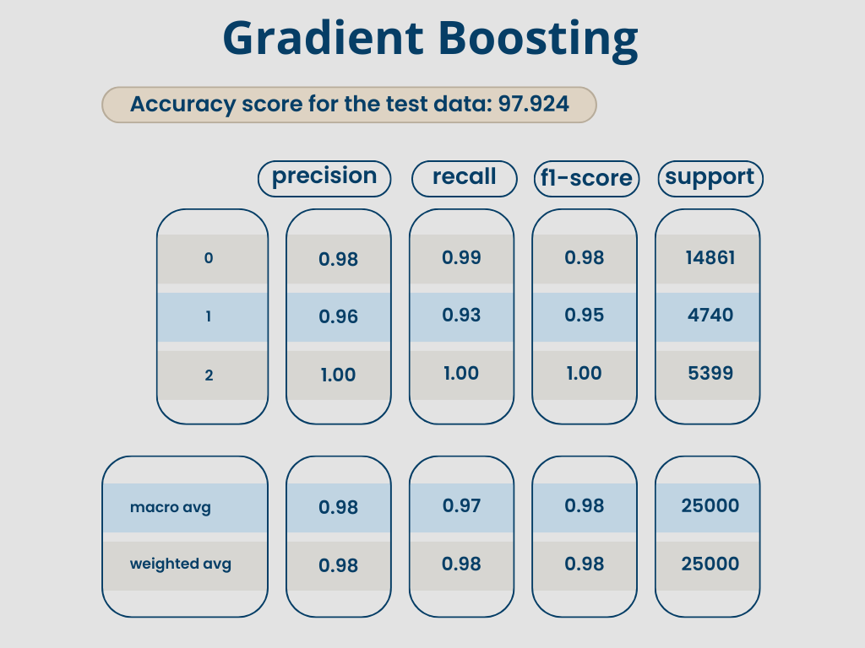
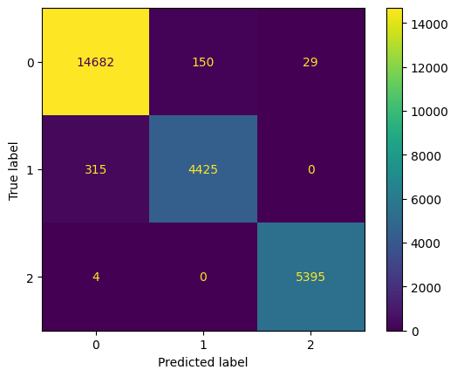
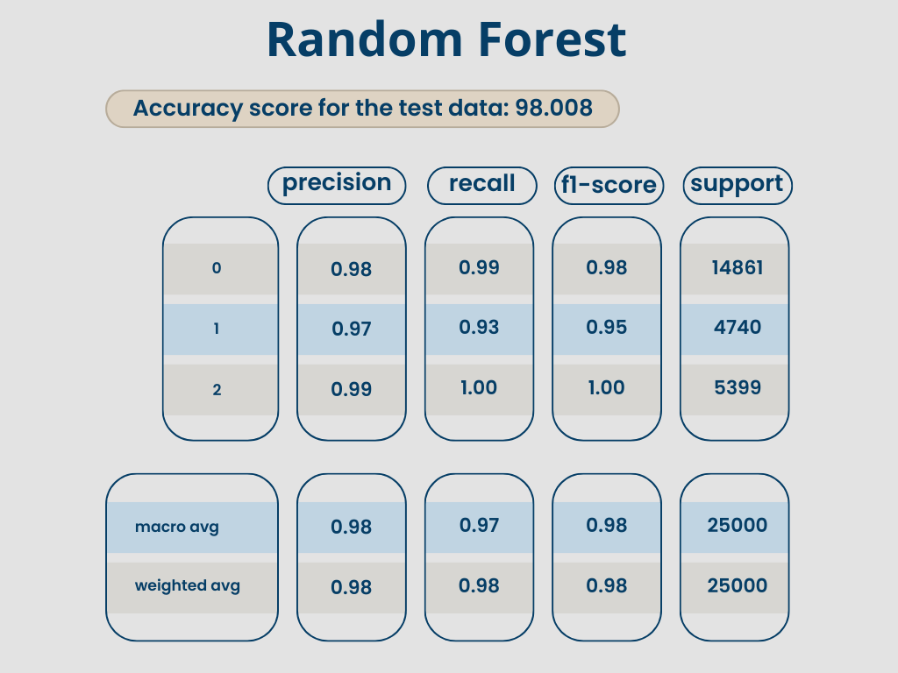

Gradient Boosting

Slide 11
Random Forest

Slide 12

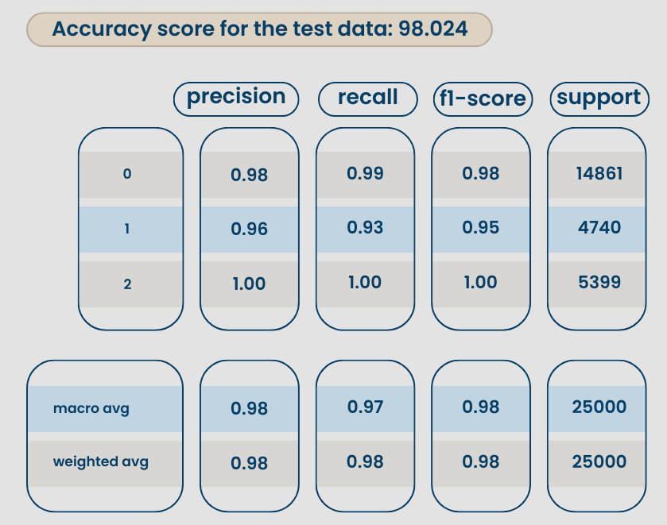
XGBoost

Slide 13
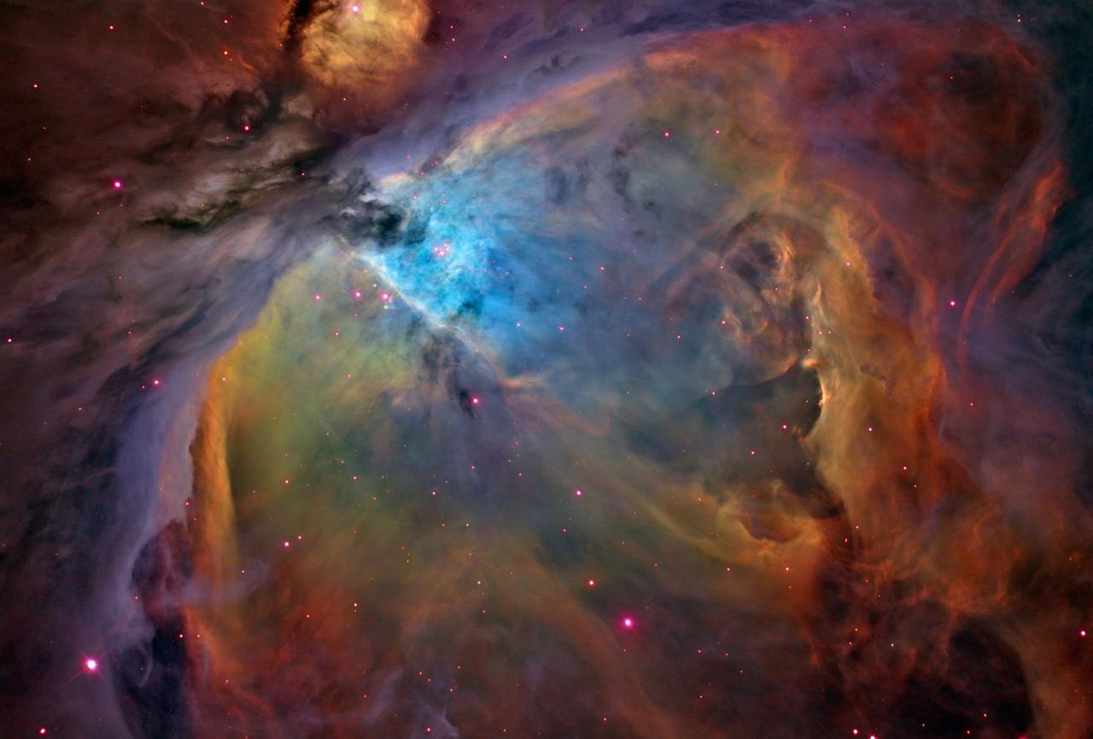

Desafíos y Futuro
Uno de los principales retos para este proyecto fue el comprender lo que significaba cada característica y su relación entre sí. Al tratarse de datos de tema astrológicos, comprendía mucha investigación.
El segundo reto es el problema del desbalance de los datos, teniendo mayor cantidad la clase de 'Galaxy'.
El modelo XGBoost funciona de manera correcta para la clasificación de estelares, por lo que puede pasar a producción garantizando un 98% de precisión.
En un futuro podría intentarse desarrollar un modelo de Deep Learning la cual sea capaz de predecir con un data set de mayor dimensión y con características más complicadas.

Slide 14

Junio 2023
GRACIAS

